Slide 2
XXXII летние Олимпийские игры пройдут в Токио с 24 июля по 09 августа 2020 года. В них примут участие свыше 11 000 спортсменов из 206 национальных олимпийских комитетов.

Slide 3
40 видов спорта, в том числе вновь включенные в программу Игр: бейсбол, софтбол, каратэ, серфинг, скалолазание и скейтбординг.
306 спортивных дисциплин
339 спортивных дисциплин

Slide 4
Югорские спортсмены на летних Олимпийских Играх

Slide 5
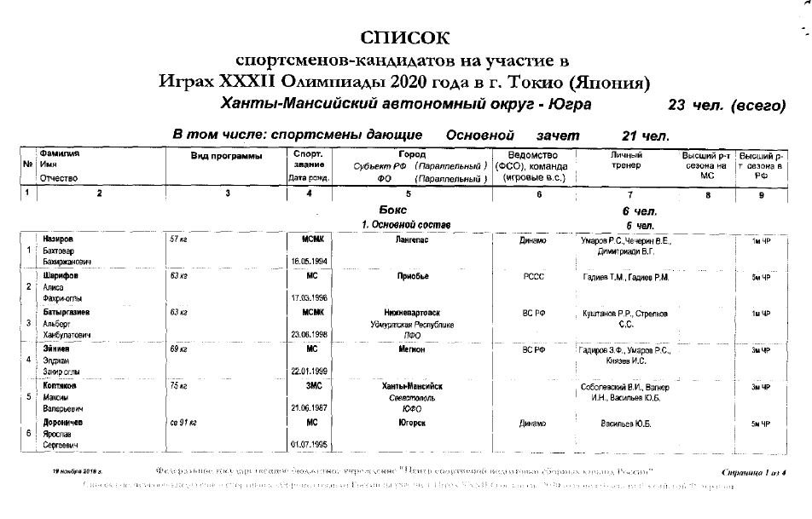

Slide 6
23 спортсмена-кандидата
12 видов спорта
9 муниципальных образований

Slide 7
БОКС
6 спортсменов-кандидатов

Slide 8
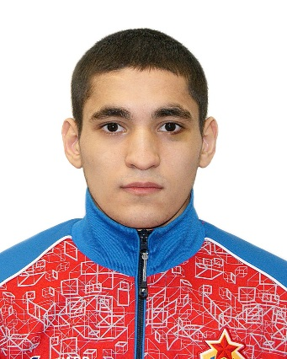
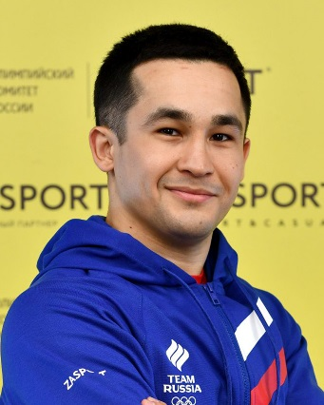
Чемпион России 2018, 2019
Серебряный призер первенства Европы среди юниоров 2018
Победитель международных соревнований 2019
Победитель международных соревнований «Кубок Губернатора Санкт-Петербурга» 2018
Альберт
Батыргазиев
Мастер спорта России международного класса
г. Нижневартовск
Чемпион России 2018
Серебряный призер чемпионата России 2019
Серебряный и бронзовый призер международных соревнований 2019
Победитель Кубка мира нефтяных стран, памяти Героя Социалистического Труда Ф.К.Салманова 2018
Победитель I Европейских игр 2015
Бахтовар
Назиров
Мастер спорта России международного класса
г. Лангепас

Slide 9
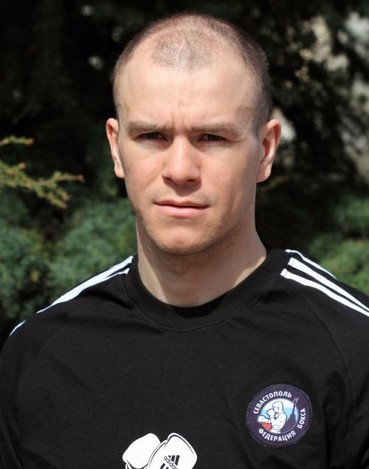
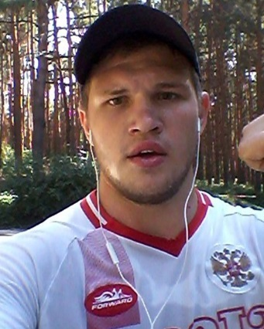
Чемпион России 2019, 2011
Призер чемпионата России 2013, 2014, 2015, 2016
Бронзовый призер I Европейских игр 2015
Чемпион Европы 2011
Бронзовый призер чемпионата Европы 2008
Максим
Коптяков
Заслуженный мастер спорта России
г. Югорск
Бронзовый призер чемпионата России 2019
Серебряный призер международных соревнований 2019
Серебряный призер Кубка мира нефтяных стран, памяти Героя Социалистического Труда Ф.К.Салманова 2018
Ярослав
Дороничев
Мастер спорта России
г. Югорск

Slide 10
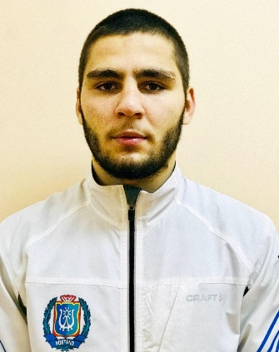
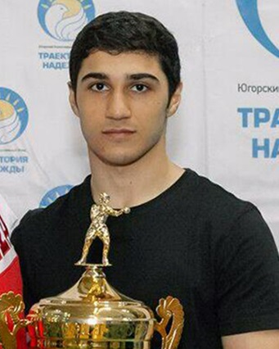
Победитель международных соревнований 2019
Серебряный призер международного турнира 2019
Победитель Кубка мира нефтяных стран, памяти Героя Социалистического Труда Ф.К.Салманова 2019
Победитель чемпионата мира среди студентов 2018
Алиса
Шарифов
Мастер спорта России
Октябрьский район
Бронзовый призер международных соревнований 2019
Бронзовый призер Финала IV летней Спартакиады России 2018
Элджан
Эйниев
Мастер спорта России
г.Мегион

Slide 11
волейбол
3 спортсмена-кандидата

Slide 12
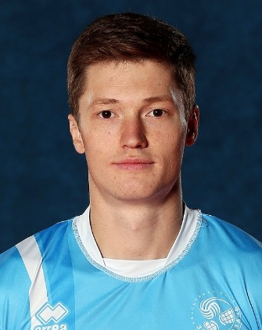
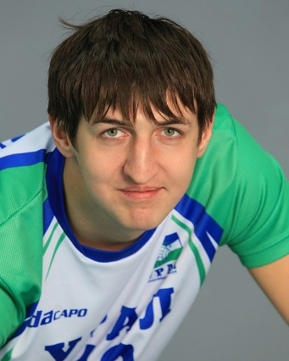
Бронзовый призёр чемпионата Европы среди юниоров 2009
Чемпион России 2013, 2014, 2015, 2016, 2017, 2019
Победитель Лиги чемпионов 2015, 2016, 2017
Обладатель Суперкубка России 2014, 2015 ,
Серебряный призёр Клубного чемпионата мира 2015
Бронзовый призёр Европейских игр 2015
Участник летних Олимпийских Игр 2016
Игорь
Кобзарь
Мастер спорта России
г. Сургут
Победитель чемпионата Европы 2013, 2017
Серебряный призер Кубка чемпионов 2013
Победитель Универсиады 2013
Чемпион Лиги наций 2018
Обладатель Кубка России 2011, 2016, 2017, 2018
Серебряный призер Клубного чемпионата России 2013, 2016
Бронзовый призер Клубного чемпионата мира 2019
Лучший блокирующий Олимпийских игр 2016
Лучший блокирующий Клубного чемпионата мира 2019
Артем
Вольвич
Мастер спорта России
г.Мегион

Slide 13
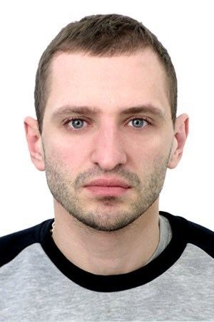
Чемпион России 2008/09, 20012/13
Серебряный призер 2003/04, 2004/05, 2015/16, 2016/17
Бронзовый призер чемпионата России 2007/08,2014/15,2017/18
Обладатель Кубка Росс 2007, 2012, финалист Кубка России 2003, 2004, 2013
Победитель Лиги чемпионов 2007/08
Участник Матчей звезд России 2012,2013, 2014
Победитель Мировой Лиги 2013
Чемпион Европы 2013
Серебряный призер Всемирного Кубка чемпионов 2013
Участник Олимпийских Игр 2016
Артем
Ермаков
Мастер спорта России международного класса
г. Нижневартовск

Slide 14
Игорь
Кобзарь
Артем
Вольвич
Артем
Ермаков
Команда: Кузбасс (Кемерово)
Карьера:
с 2013 Зенит-Казань с 2013 Белогорье с 2010 по 2013 Газпром-Югра с 2010 Нова с 2007 по 2010 Газпром-Югра
Команда: Локомотив (Новосибирск)
Карьера:
с 2010 Урал с 2009 по 2010 Искра с 2007 по 2009 Зенит-Казань с 2006 по 2007 Урал с 2005 по 2006 Факел с 2003 по 2005 Динамо с 2001 по 2003 Югра-Самотлор
Команда: Зенит-Казань (Казань)
Карьера:
с 2011 Локомотив с 2009 по 2011 Урал с 2007 по 2009 Югра-Самотлор

Slide 15
ВОДНОЕ ПОЛО
2 спортсмена-кандидата

Slide 16
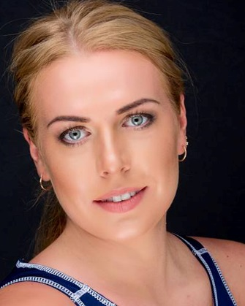
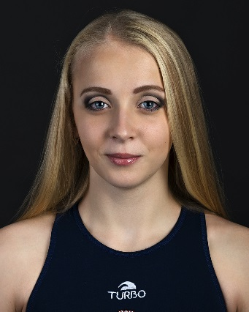
Бронзовый призер ОИ 2016
Бронзовый призер Финала Мировой Лиги
Серебряный призер Мировой Лиги 2013
Бронзовый призер чемпионата России 2009, 2010, 2012, 2013, 2015
Серебряный призер Кубка Европы LEN Trophy 2010, 2012, 2014
Бронзовый призер Чемпионата мира 2017
Анна
Тимофеева
Заслуженный мастер спорта России
г. Ханты-Мансийск
Бронзовый призер ХХХ Летней Универсиады 2019
Чемпион России 2018
Бронзовый призер Кубка Губернатора Челябинской области 2017
Трехкратный победитель Первенства Мира 2019, 2017, 2016
Светлана
Степахина
Кандидат в мастера спорта России
г. Ханты-Мансийск

Slide 17
ГРЕБНОЙ СЛАЛОМ
1 спортсмен-кандидат

Slide 18
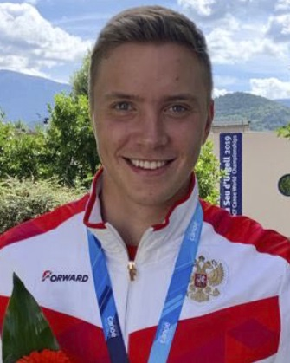
Бронзовый призер чемпионата мира 2019
Бронзовый призер чемпионата Европы 2019
Серебряный призер чемпионата России 2018
Бронзовый призер первенства Европы 2018
Серебряный призер Финала Ivлетней Спартакиады молодежи России 2018
Победитель Финала VIIлетней Спартакиады учащихся России 2015
Павел
Котов
Мастер спорта России
г. Нижневартовск

Slide 19
ДЗЮДО
1 спортсмен-кандидат

Slide 20
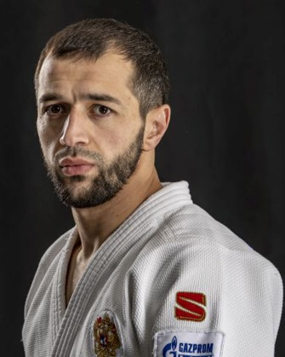
Бронзовый призер чемпионата России 2019
Бронзовый призер международного турнира «Гран при» 2019
Бронзовый призер международного турнира Гранд Шлем 2019
Бронзовый призер XXIX Всемирной летней Универсиады 2017
Альберт
Огузов
Мастер спорта России международного класса
г. Нижневартовск

Slide 21
КАРАТЭ
1 спортсмен-кандидат

Slide 22
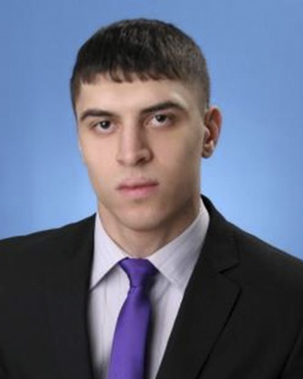
Чемпион России 2019, 2017
Серебряный призер чемпионата России 2018
Александр
Алиев
Мастер спорта России международного класса
г. Сургут

Slide 23
легкая АТЛЕТИКА
1 спортсмен-кандидат

Slide 24
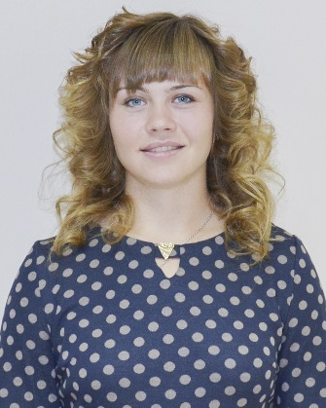
Бронзовый призер командного чемпионата России 2019
Бронзовый призер чемпионата России 2018
Победитель XXVIII Всемирной летней универсиады 2015
Юлия
Мальцева
Мастер спорта России международного класса
г. Москва / г. Нефтеюганск

Slide 25
ПЛАВАНИЕ
4 спортсмена-кандидата

Slide 26
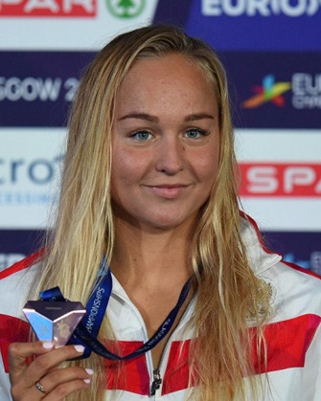
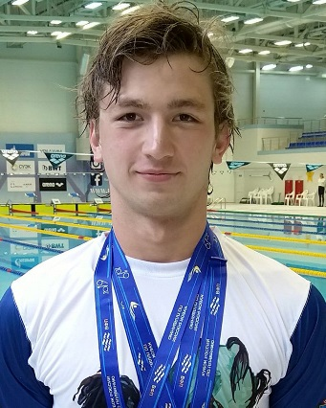
Бронзовый призер чемпионата России 2019
Победитель и бронзовый призер Кубка мира 2019
Двукратный серебряный и бронзовый призер всемирных военных игр 2019
Победитель и двукратный призер чемпионата России 2019, 2018
Победитель Всемирной летней Универсиады 2017
Многократный призер Кубка мира FINA 2018
Серебряный и бронзовый призер чемпионата Европы 2018
Анна
Егорова
Мастер спорта России международного класса
г. Ханты-Мансийск/Калининград
Чемпион России 2019
Серебряный призер Кубка мира 2019
Победитель Финала Кубка России 2019
Победитель этапов Кубков мира 2018
Чемпион России по плаванию на открытой воде 2018
Серебряный призер первенства Европы 2015
Ярослав
Потапов
Мастер спорта России международного класса
г. Сургут

Slide 27
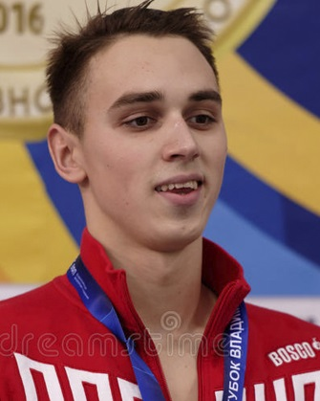
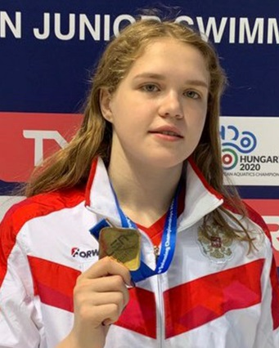
Серебряный призер чемпионата России 2019
Победитель Кубка мира 2019
Двукратный чемпион России 2019
Чемпион России по плаванию на открытой воде 2018
Илья
Дружинин
Мастер спорта России международного класса
г. Сургут
Победитель первенства Европы 2019
Трехкратный победитель первенства России 2019
Трехкратный серебряный призер всероссийских соревнований «Резерв России» 2019
Бронзовый призер Финала IV летней Спартакиады молодежи России 2018
Елизавета
Агапитова
Мастер спорта России
г. Нижневартовск

Slide 28
СПОРТИВНАЯ (ВОЛЬНАЯ) БОРЬБА
2 спортсмена-кандидата

Slide 29
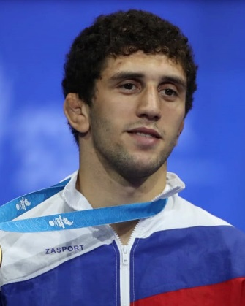
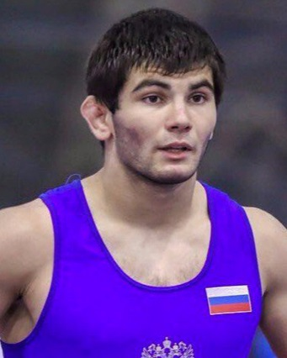
Чемпион мира 2019, 2018
Победитель II Европейских игр 2019
Победитель Кубка мира 2019
Победитель рейтингового турнира Гран-при «Иван Ярыгин – 2019»
Чемпион России 2018
Победитель первенства Европы 2018
Чемпион мира среди военнослужащих 2018
Заурбек
Сидаков
Заслуженный мастер спорта России
г. Нижневартовск
Бронзовый призер чемпионата мира 2019
Победитель Всемирных военных игр 2019
Победитель международного турнира 2019
Чемпион России 2019
Серебряный призер первенства мира 2018
Чемпион Европы 2018
Артур
Найфонов
Мастер спорта России международного класса
г. Нижневартовск

Slide 30
СПОРТИВНАЯ гимнастика
1спортсмен-кандидат

Slide 31
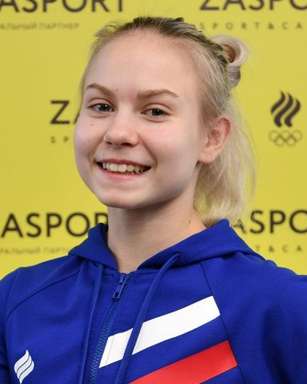
Серебряный призер чемпионата мира 2019
Победитель всероссийских открытых соревнований 2019
Серебряный и бронзовый призер Финала VII летней Спартакиады учащихся России 2015
Александра
Щеколдина
Кандидат в мастера спорта России
г. Сургут

Slide 32
ТХЭКВОНДО
1 спортсмен-кандидат

Slide 33
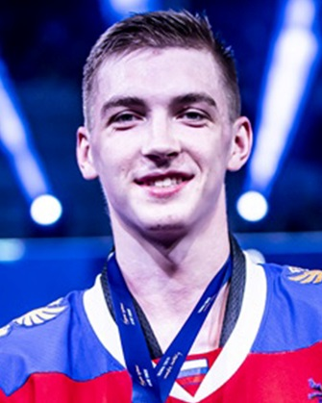
Победитель Финала Гран При 2019
Победитель Всемирных военных игр 2019
Победитель и призер международных турниров серии Гран При 2019, 2018
Чемпион Европы 2018
Чемпион мира 2017
Максим
Храмцов
Заслуженный мастер спорта России
г. Нижневартовск

Slide 34
ТЯЖЕЛАЯ АТЛЕТИКА
2 спортсмена-кандидата

Slide 35
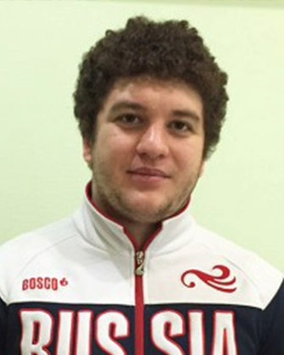
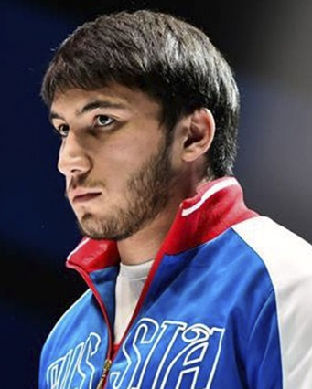
Победитель международного квалификационного турнира к Олимпийским играм в Токио
Чемпион России 2019, 2016
Тимур
Наниев
Мастер спорта России международного класса
Сургутский район
Чемпионат мира 2019 – 7 место
Серебряный призер чемпионата Европы 2015
Победитель первенства мира 2013
Победитель II юношеских Олимпийских игр 2014
Победитель первенства мира 2015
Хетаг
Хугаев
Мастер спорта России международного класса
Сургутский район

Slide 36
ХУДОЖЕСТВЕННАЯ гимнастика
1 спортсмен-кандидат

Slide 37
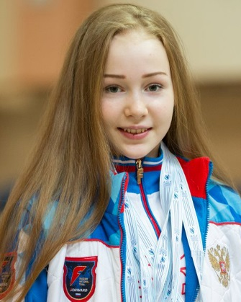
Четырехкратный победитель чемпионата Европы 2019
Четырехкратный победитель чемпионата мира среди юниорок 2019
Александра
Семибратова
Мастер спорта России международного класса
г. Москва / г. Сургут

Slide 38
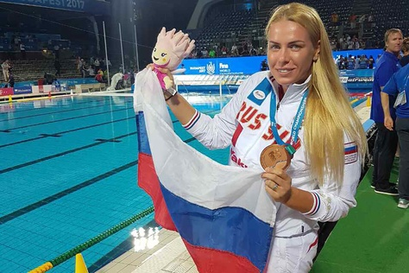
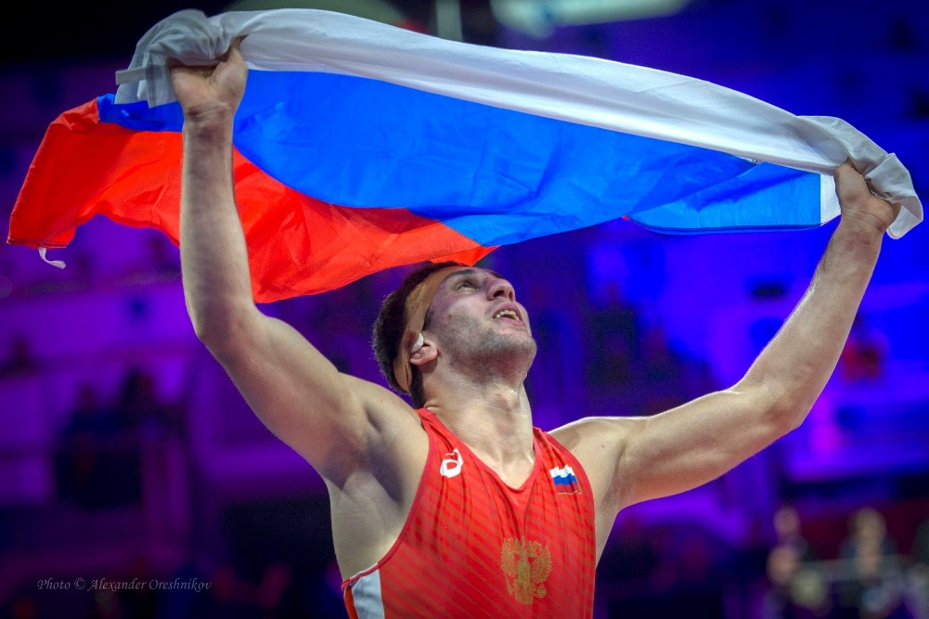
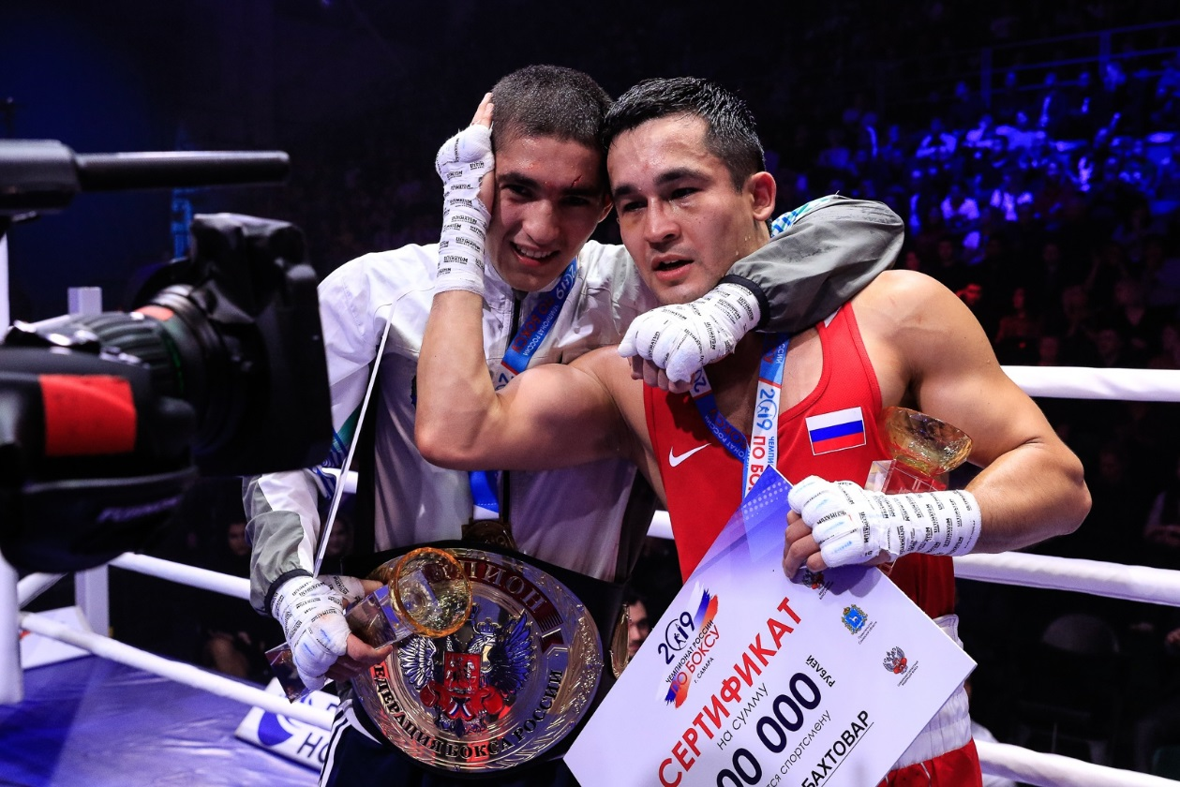
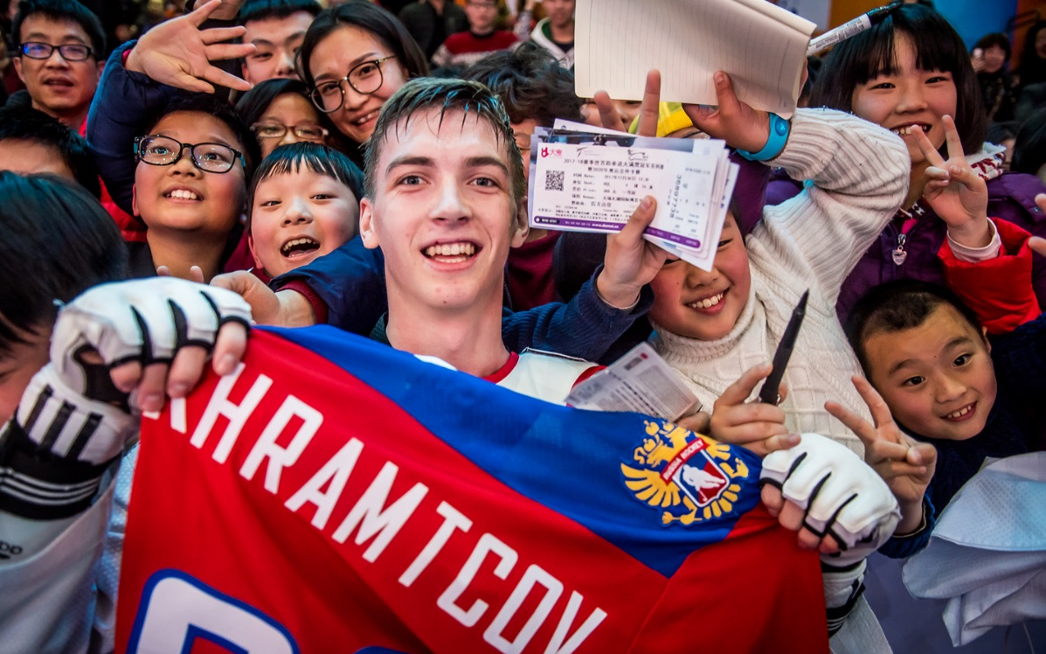

Slide 39
СПАСИБО ЗА ВНИМАНИЕ!

